Slide 1
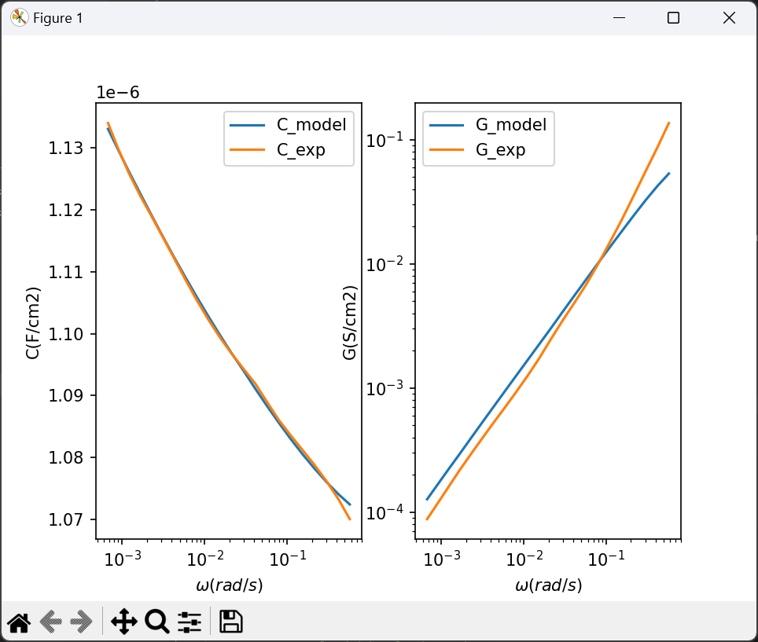
工作进展与计划
1、完善MOS界面态模型
python模型计算参数与文献参数基本吻合。
matlab代码未测试成功。
2、AFM培训，手册阅读
Igor指令学习。
3、C4D学习
建模、材质、灯光、渲染。
4、接线盒下单
报价130元，但产量有限。
下周计划
1、stack电容测试
2、AFM手册阅读
3、Dynamic Heterostructure文献阅读

Slide 2
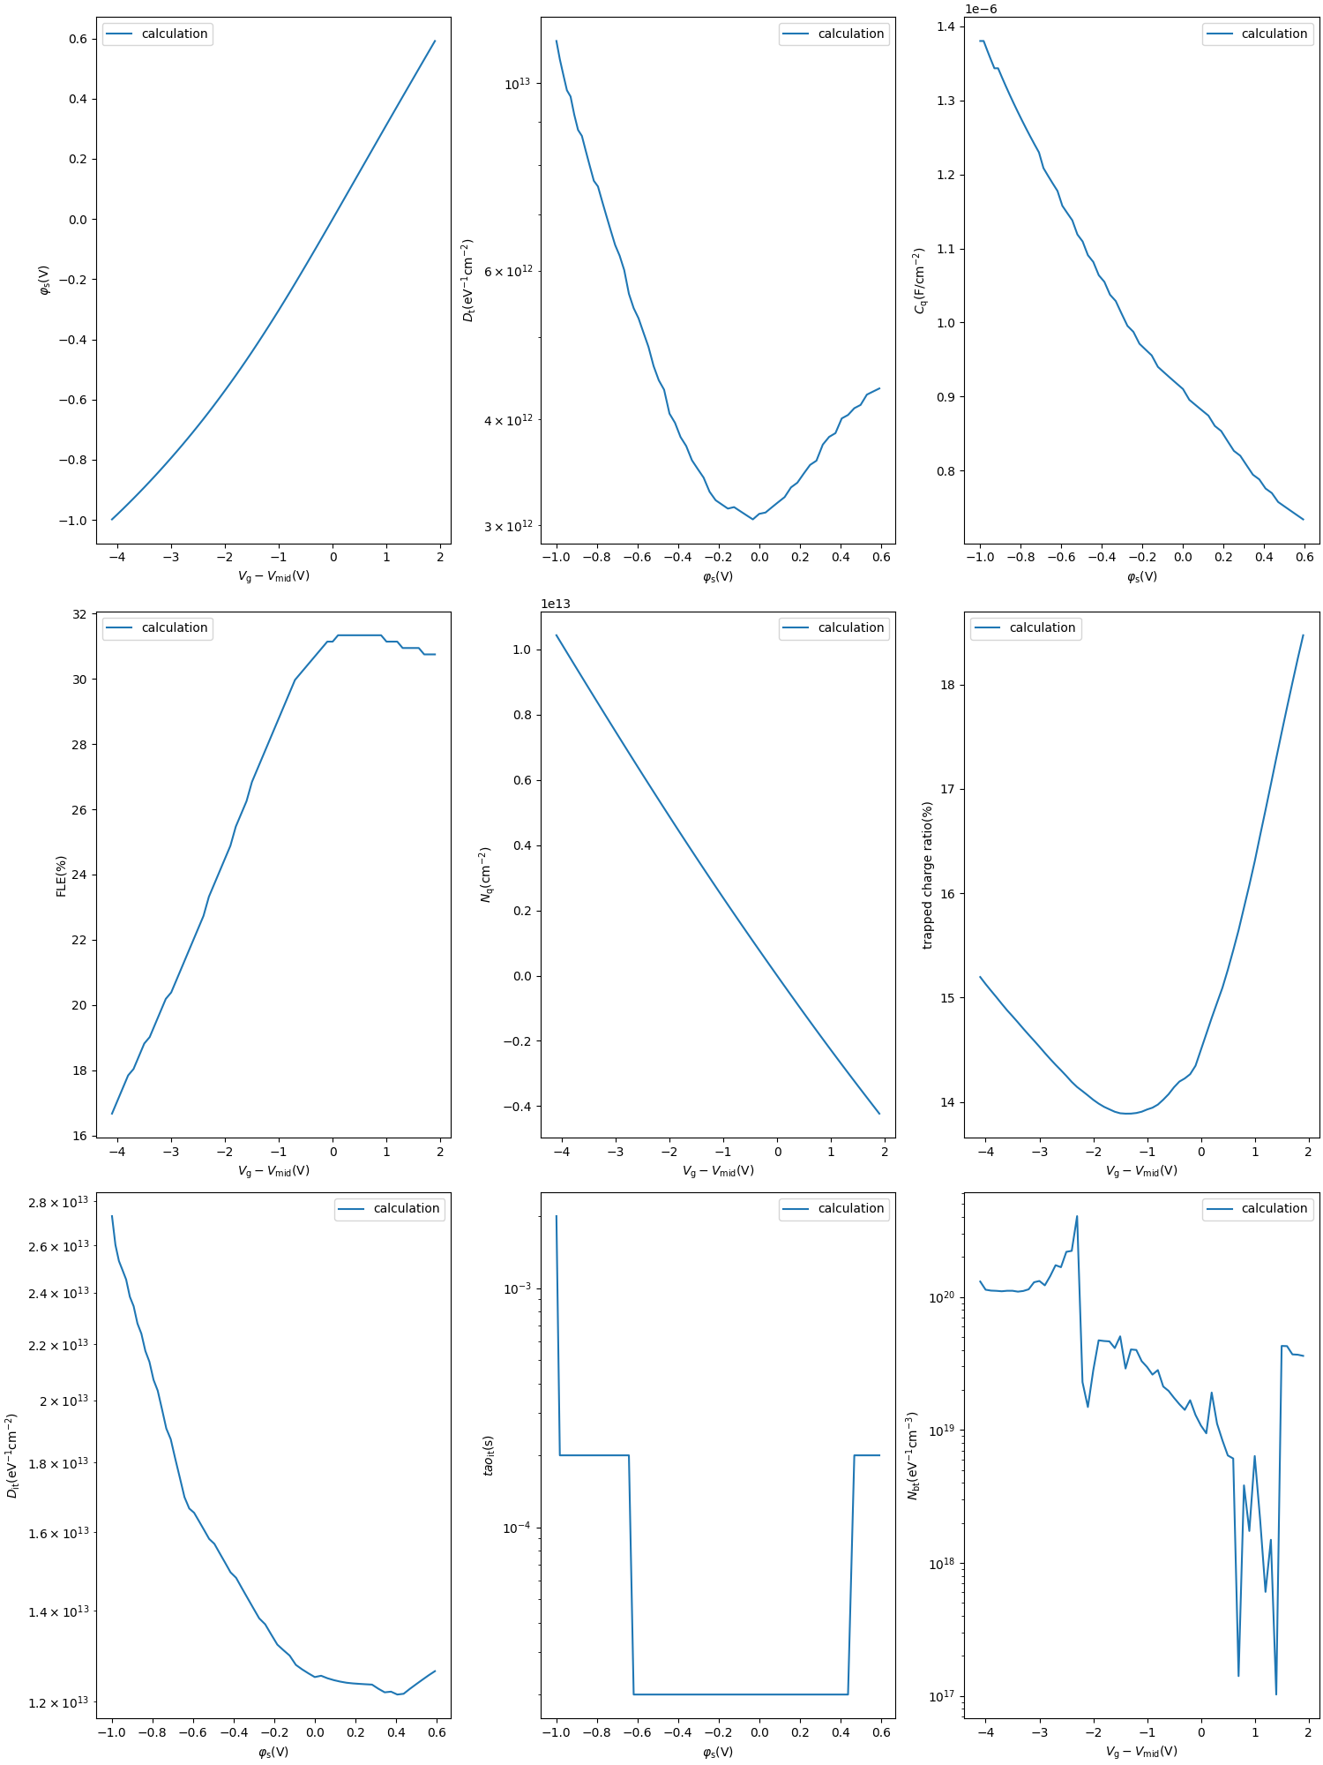
工作进展与计划
1、完善MOS界面态模型
python模型计算参数与文献参数基本吻合。
matlab代码未测试成功。
2、AFM培训，手册阅读
Igor指令学习。
3、C4D学习
建模、材质、灯光、渲染。
4、接线盒下单
报价130元，但产量有限。
下周计划
1、stack电容测试
2、AFM手册阅读
3、Dynamic Heterostructure文献阅读

Slide 3
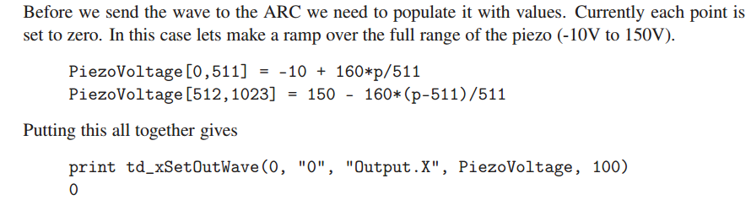
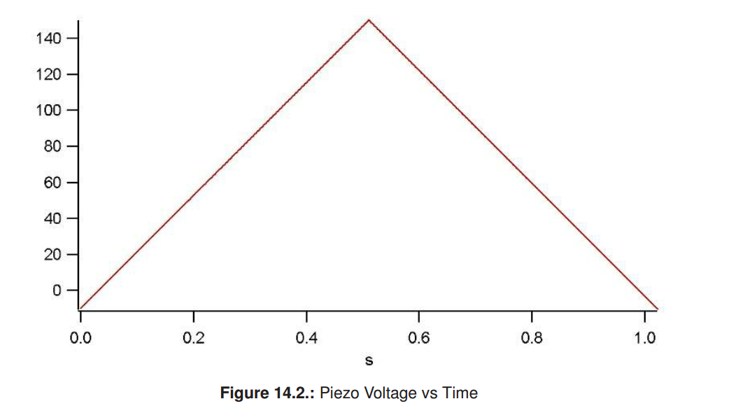
工作进展与计划
1、完善MOS界面态模型
python模型计算参数与文献参数基本吻合。
matlab代码未测试成功。
2、AFM培训，手册阅读
Igor指令学习。
3、C4D学习
建模、材质、灯光、渲染。
4、接线盒下单
报价130元，但产量有限。
下周计划
1、stack电容测试
2、AFM手册阅读
3、Dynamic Heterostructure文献阅读

Slide 4
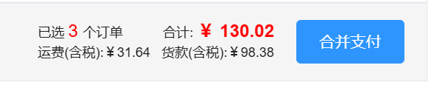
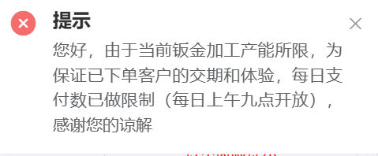
工作进展与计划
1、完善MOS界面态模型
python模型计算参数与文献参数基本吻合。
matlab代码未测试成功。
2、AFM培训，手册阅读
Igor指令学习。
3、C4D学习
建模、材质、灯光、渲染。
4、接线盒下单
报价130元，但产量有限。
下周计划
1、stack电容测试
2、AFM手册阅读
3、Dynamic Heterostructure文献阅读

Slide 5
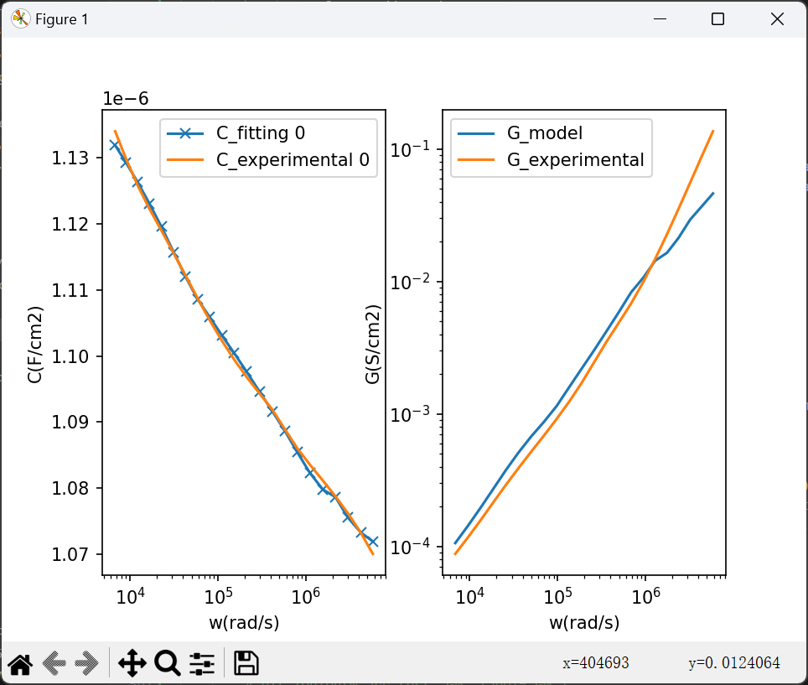
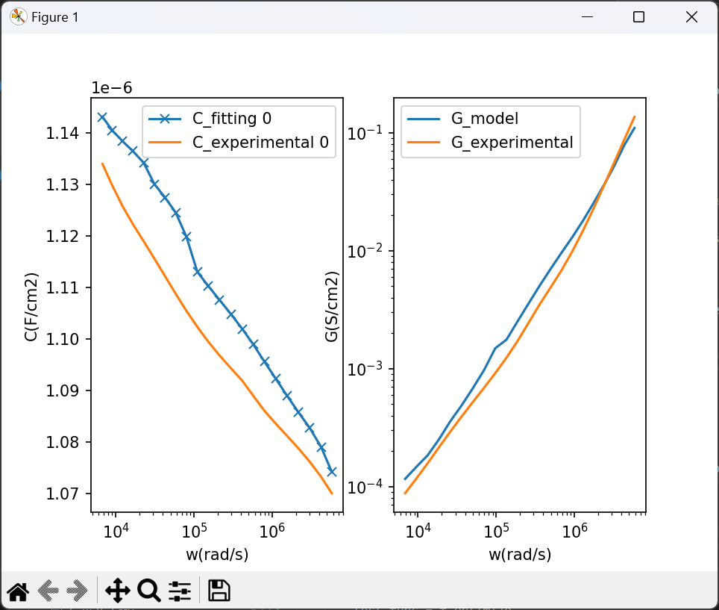
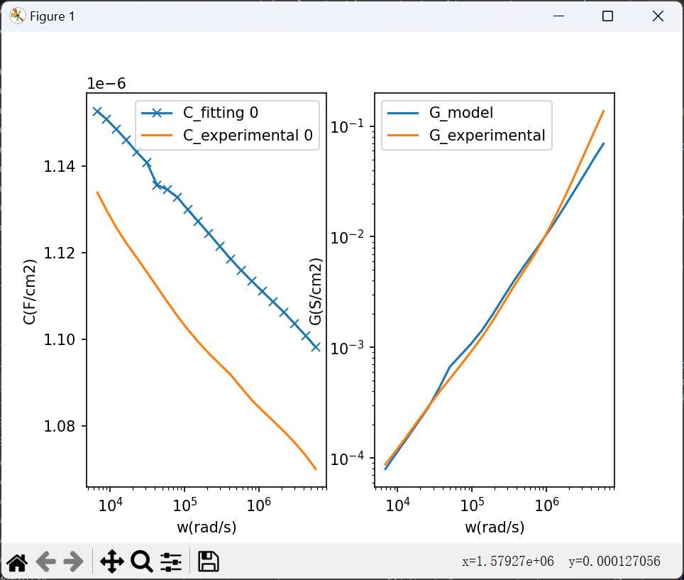
Fit C
Fit G
Fit C&G
ans = np.log(C)/np.log(C_exp) + np.log(G)/np.log(G_exp) - 2

Slide 6
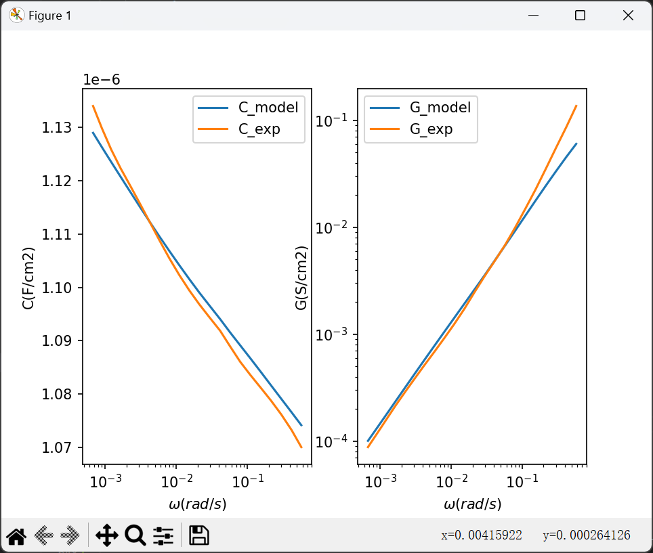
拟合参数的上限越大，拟合效果越好
upper_bounds = [1e20, 10e-3, 10e7]
upper_bounds = [1e22, 10e-3, 100e7]

Slide 7
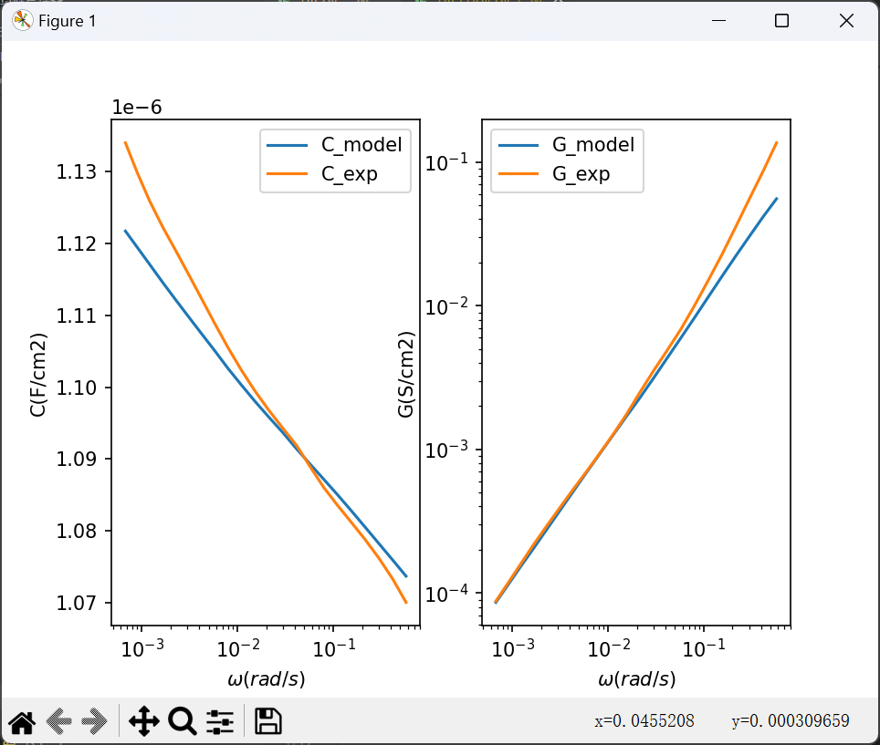
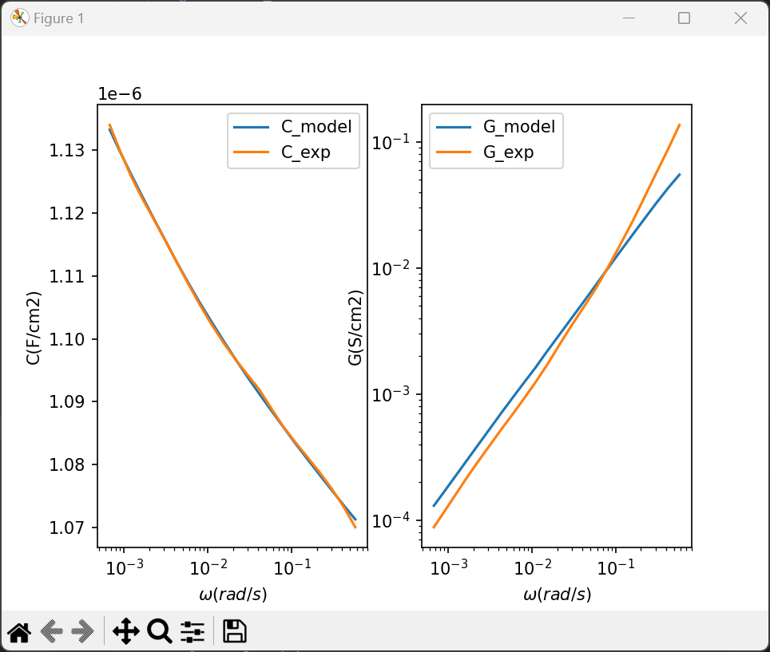
优化函数取对数或乘系数能优化拟合效果
k = 1e0
ans = k*(C - C_exp_arr)
k = 1e5
ans = k*(C - C_exp_arr)

Slide 8
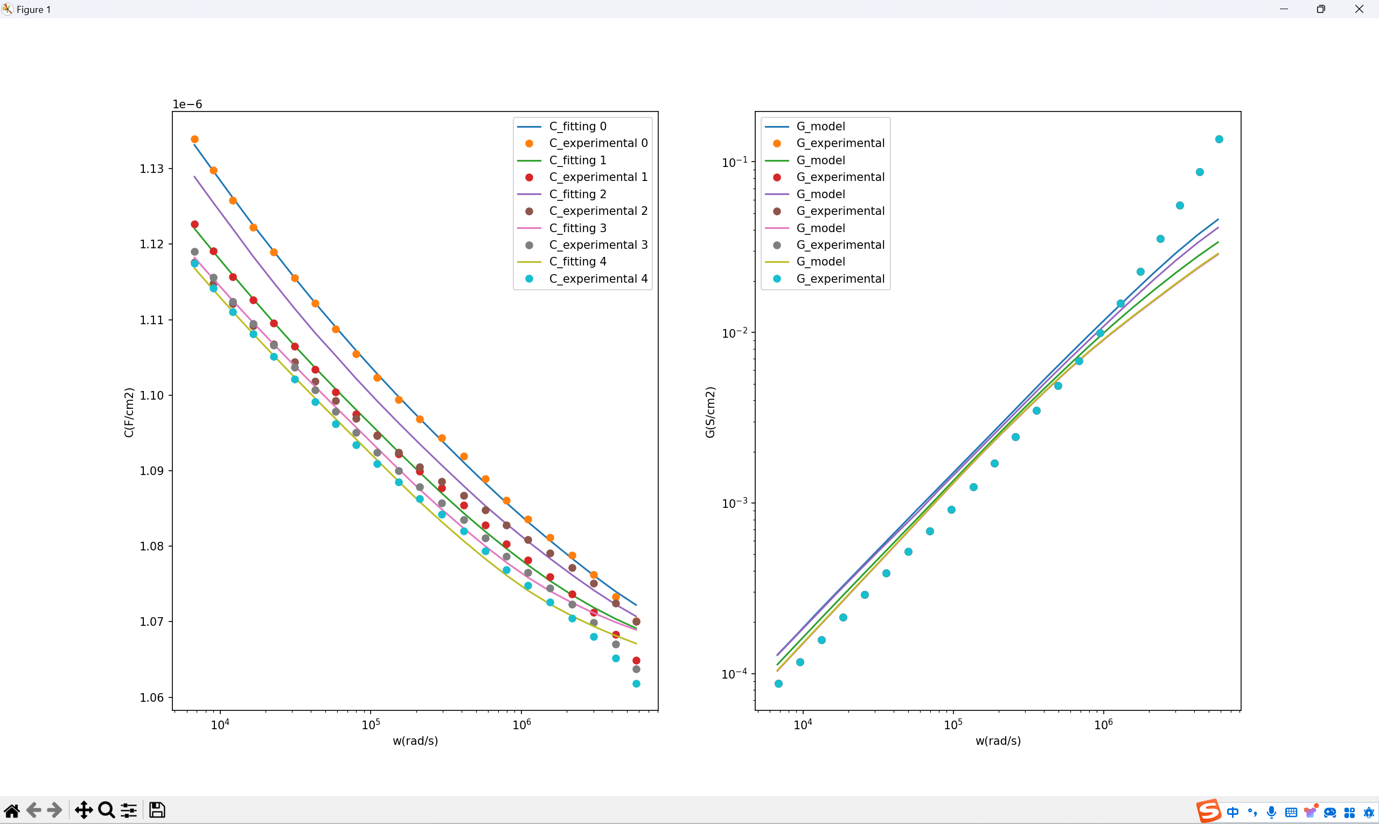

Slide 9
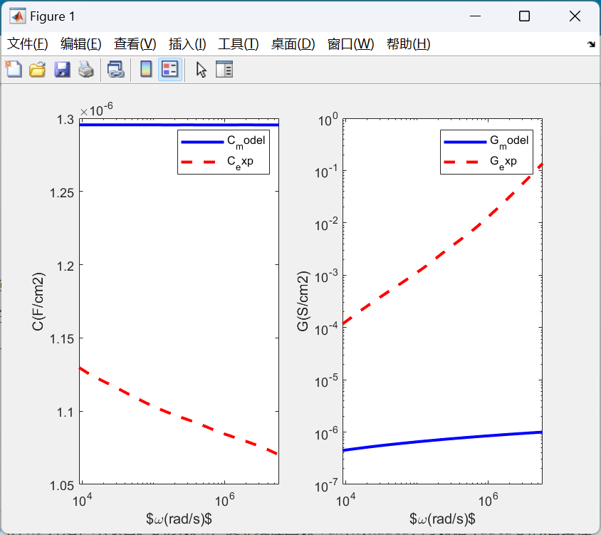
对横坐标取对数效果不明显

Slide 10
